Slide 1

福音讲解
赎罪祭

Slide 2
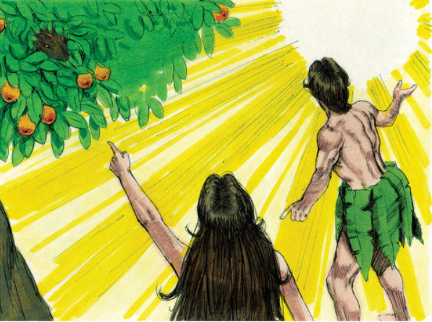
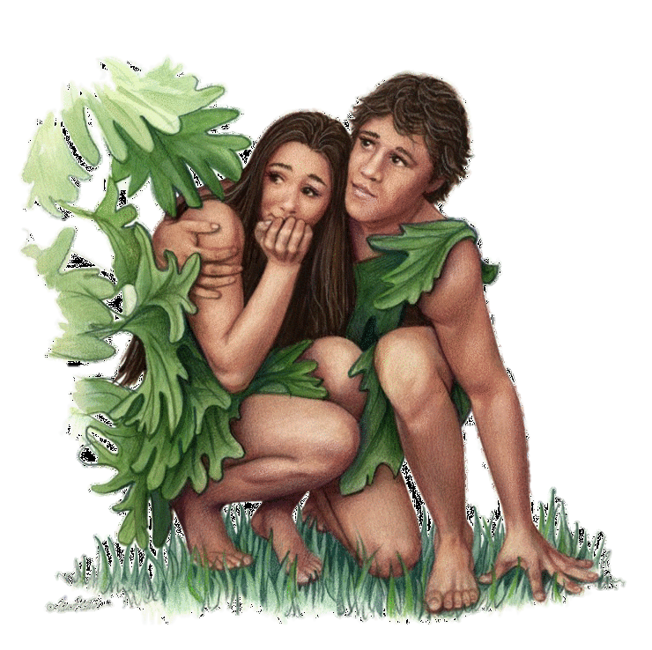
当人类犯罪后开始有了献祭

Slide 3
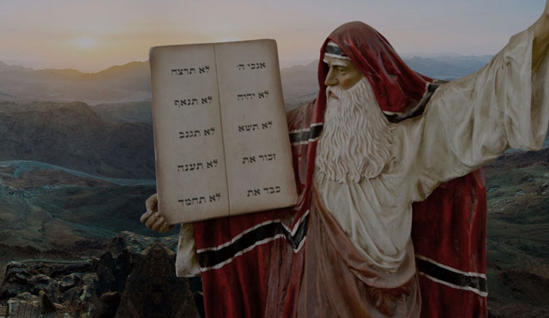
通过摩西赐下律法与会幕

Slide 4
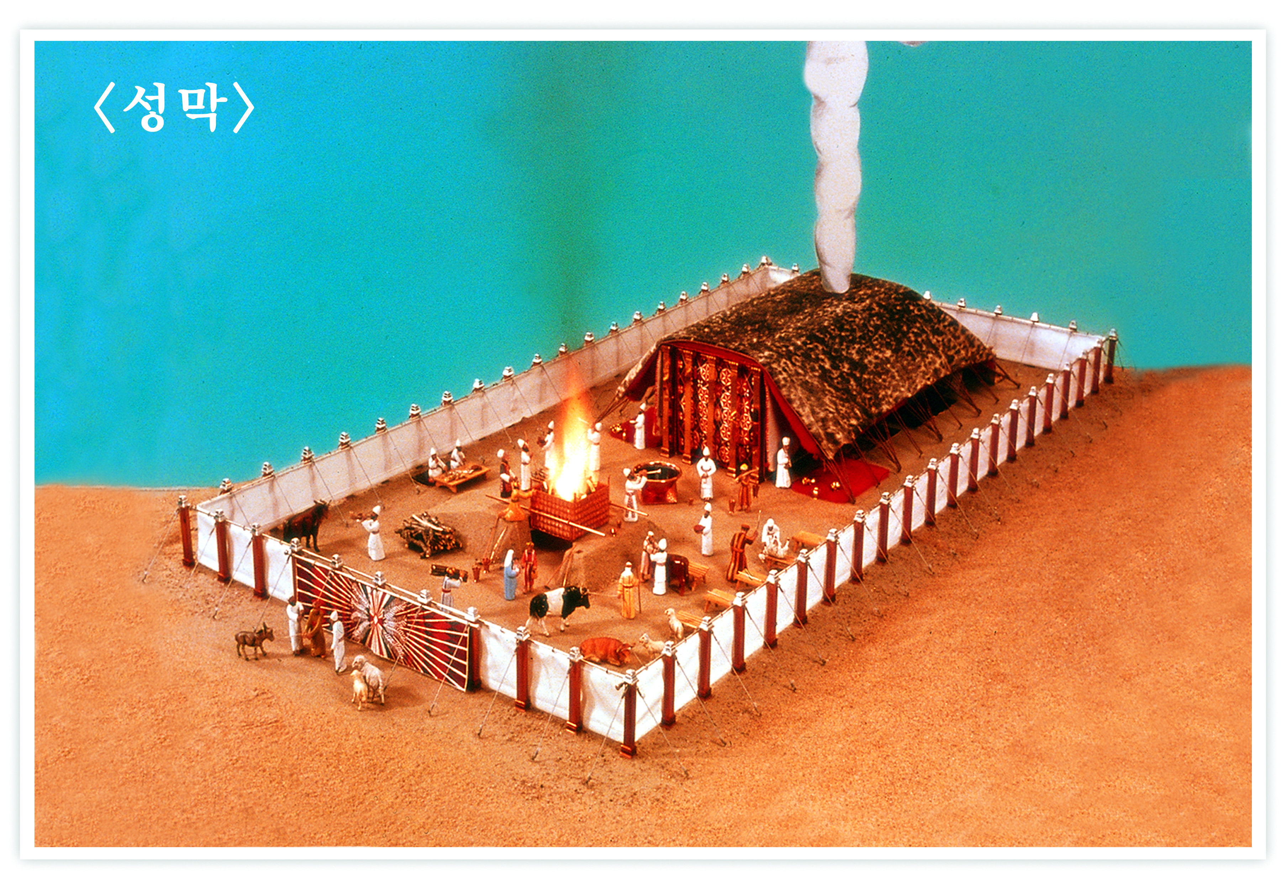
会幕

Slide 5
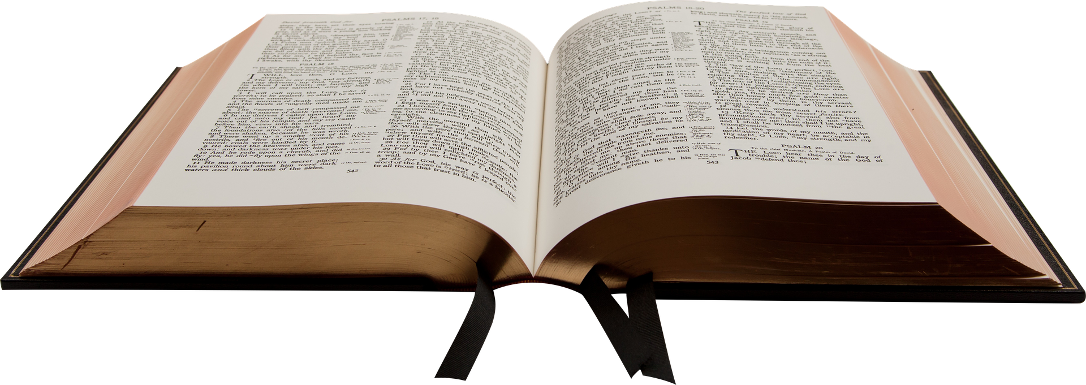
“民中若有人行了耶和华所吩咐不可行的什么事，误犯了罪， 所犯的罪自己知道了，就要为所犯的罪牵一只没有残疾的母山羊为供物， 按手在赎罪祭牲的头上，在那宰燔祭牲的地方宰了。 祭司要用指头蘸些羊的血，抹在燔祭坛的四角上，所有的血都要倒在坛的脚那里， 又要把羊所有的脂油都取下，正如取平安祭牲的脂油一样。祭司要在坛上焚烧，在耶和华面前作为馨香的祭，为他赎罪，他必蒙赦免。
(利未记 4:27-31 )

Slide 6
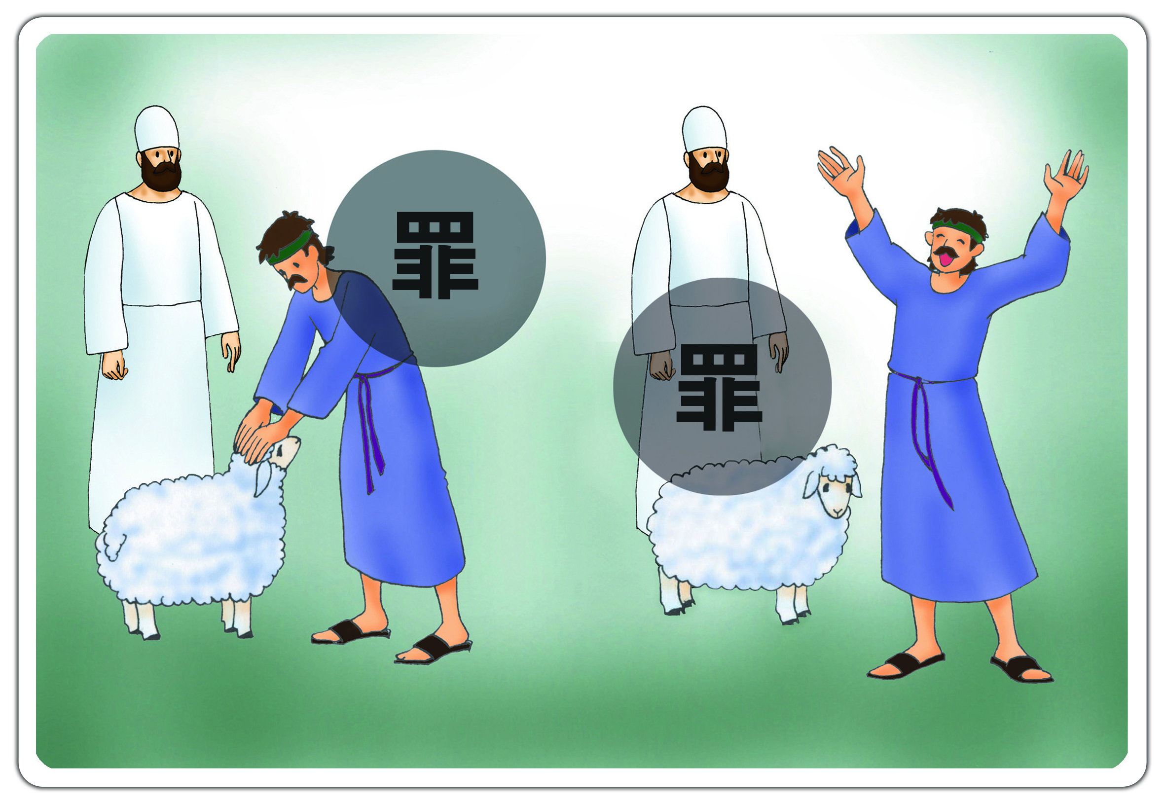

Slide 7
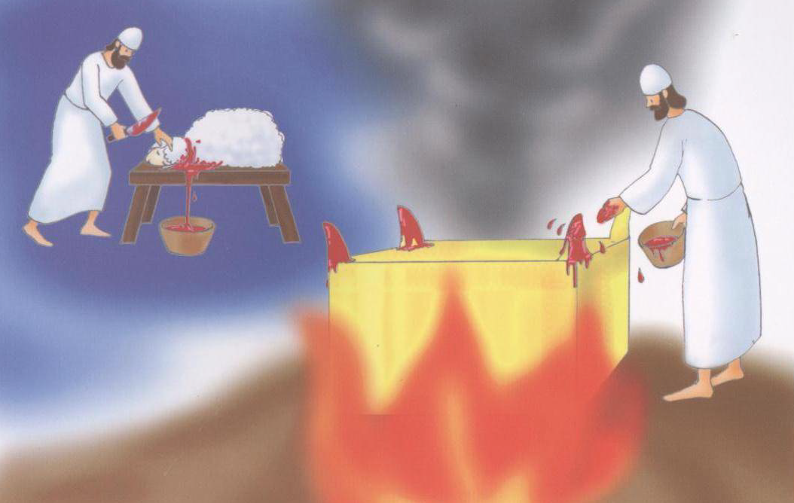

Slide 8
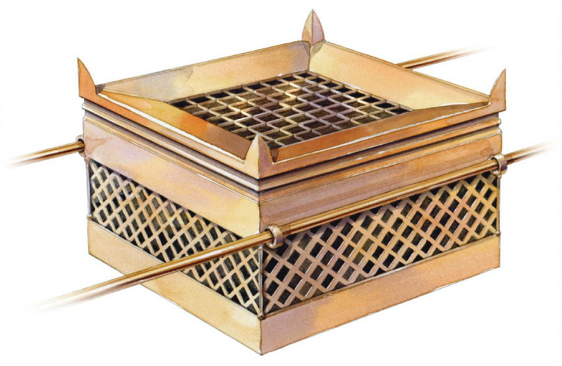
犹大的罪是用金刚钻记录的，是铭刻在 他们的心版上和坛角上。
耶利米书 17:1

